Slide 1


Пункт плана
Введение
Пункт плана
Граф.
примитивы
Пункт плана
Пункт плана
Текст
Пункт плана
Литература

Slide 2


Пункт плана
Введение
Подключение дополнительных
библиотек
Пункт плана
Граф.
примитивы
Для работы в графическом режиме необходимо подключение модуля GraphABC.
Первой инструкцией программы должна быть инструкция
uses GraphABC;
Пункт плана
Пункт плана
Текст
Пункт плана
Литература

Slide 3
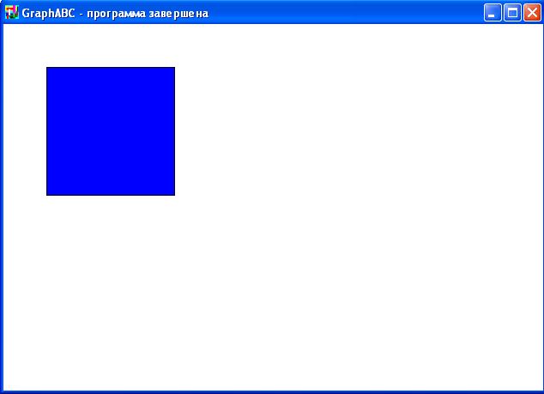
Пункт плана
Введение
Графический режим
Пункт плана
Граф.
примитивы
Графический экран PasсalABC (по умолчанию) содержит 640 точек по горизонтали и 400 точек по вертикали.
Пункт плана
640 точек
Начало отсчета – левый верхний угол экрана
Пункт плана
Текст
400 точек
Пункт плана
Литература

Slide 4
Пункт плана
Введение
Управление экраном
Пункт плана
Граф.
примитивы
SetWindowWidth(w) –
Устанавливает ширину графического окна;
Пункт плана
Пункт плана
Текст
SetWindowHeight(h) -
Устанавливает высоту графического окна;
Пункт плана
Литература

Slide 5
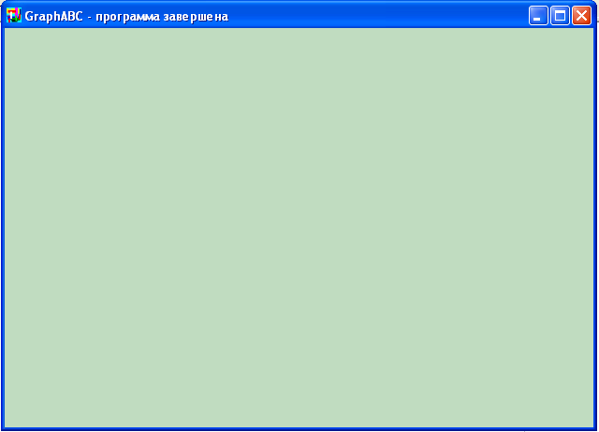
Пункт плана
Введение
Очистка графического окна
Пункт плана
Граф.
примитивы
ClearWindow; - очищает графическое окно белым цветом.
ClearWindow(color); - очищает графическое окно указанным цветом.
Пункт плана
program clear;
uses GraphABC;
begin
ClearWindow;
ClearWindow (clMoneyGreen);
end.
Пункт плана
Текст
Пункт плана
Литература
Цвет зеленых денег

Slide 6


Пункт плана
Введение
Графические примитивы
Пункт плана
Граф.
примитивы
Точка
Линия
Прямоугольник
Окружность
Эллипс
Сектор
Дуга
Пункт плана
Пункт плана
Текст
Пункт плана
Литература

Slide 7
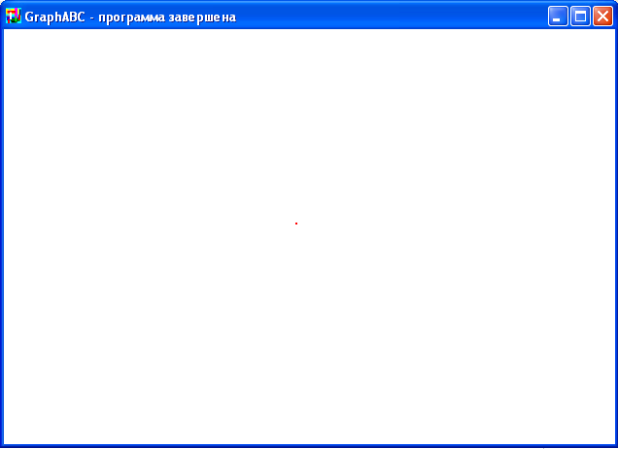
Пункт плана
Введение
Точка
Пункт плана
Граф.
примитивы
SetPixel(x,y,color) - Закрашивает один пиксел с координатами (x,y) цветом color
Пункт плана
program tochka;
uses GraphABC;
begin
SetPixel(300,200,clred);
end.
Пункт плана
Текст
Пункт плана
Литература

Slide 8
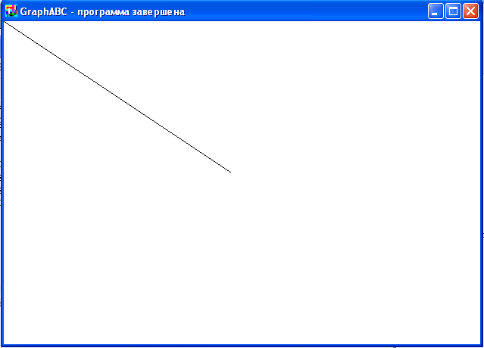
Пункт плана
Введение
Линии
Пункт плана
Граф.
примитивы
LineTo(x,y) - рисует отрезок от текущего положения пера до точки (x,y); координаты пера при этом также становятся равными (x,y).
Пункт плана
Program liniay;
uses GraphABC;
begin LineTo(300,200);
end.
Пункт плана
Текст
x,y
Пункт плана
Литература

Slide 9
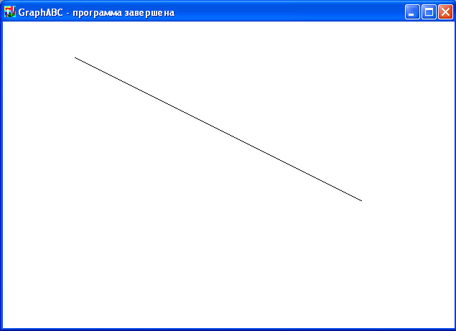
Пункт плана
Введение
Линии
Пункт плана
Граф.
примитивы
Line(x1,y1,x2,y2) - рисует отрезок с началом в точке (x1,y1) и концом в точке (x2,y2).
Пункт плана
x1,y1
Program liniay;
uses GraphABC;
begin
line(100,50,500,250);
end.
Пункт плана
Текст
x2,y2
Пункт плана
Литература

Slide 10
Пункт плана
Введение
Используемые цвета
Пункт плана
Граф.
примитивы
clBlack – черный clPurple – фиолетовый clWhite – белый clMaroon – темно-красный clRed – красный clNavy – темно-синий clGreen – зеленый clBrown – коричневый clBlue – синий clSkyBlue – голубой clYellow – желтый clCream – кремовый | clAqua – бирюзовый clOlive – оливковый clFuchsia – сиреневый clTeal – сине-зеленый clGray – темно-серый clLime – ярко-зеленый clMoneyGreen – цвет зеленых денег clLtGray – светло-серый clDkGray – темно-серый clMedGray – серый clSilver – серебряный
Пункт плана
Пункт плана
Текст
Пункт плана
Литература
Random(16777215) – случайный цвет из всей палитры цветов Паскаля

Slide 11
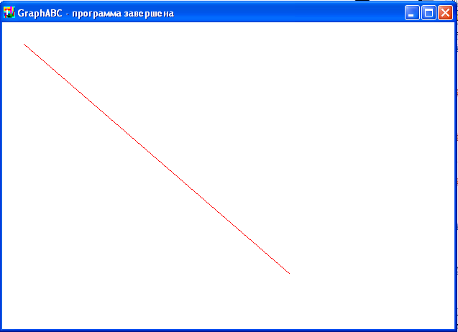
Пункт плана
Введение
Цвет линии
Пункт плана
Граф.
примитивы
SetPenColor(color) - устанавливает цвет пера, задаваемый параметром color.
Пункт плана
Program liniay;
uses GraphABC;
begin
setpencolor(clred);
line(30,30,400,350);
end.
Пункт плана
Текст
Пункт плана
Литература

Slide 12
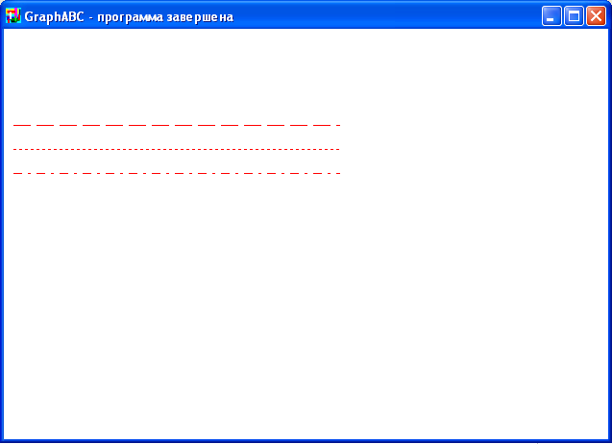

Пункт плана
Введение
Пунктирная линия
Пункт плана
Граф.
примитивы
SetPenStyle(<номер от 1 до 6>); -
устанавливает стиль пера, задаваемый номером.
Пункт плана
program prim;
uses GraphABC;
begin
Setpencolor(clred);
SetPenStyle(1); {1 - длинный штрих}
Line(10,100,350,100);
SetPenStyle(2); {2 - короткий штрих}
Line(10,125,350,125);
SetPenStyle(3); {3 - штрих-пунктир}
Line(10,150,350,150);
end.
Пункт плана
Текст
Пункт плана
Литература

Slide 13
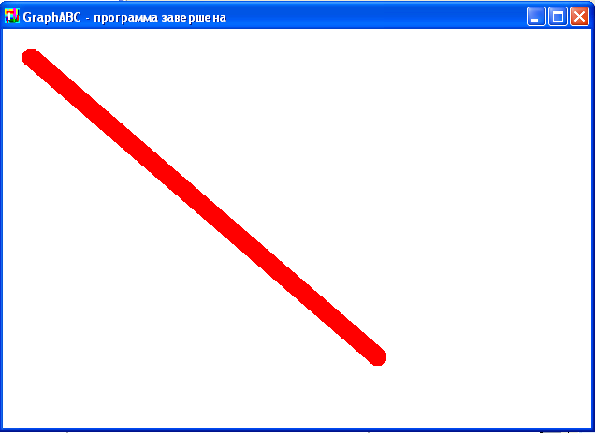
Пункт плана
Введение
Толщина линии
Пункт плана
Граф.
примитивы
SetPenWidth(n) - устанавливает ширину (толщину) пера, равную n пикселям.
Пункт плана
Program liniay;
uses GraphABC;
begin
setpenwidth(20);
setpencolor(clred);
line(30,30,400,350);
end.
Пункт плана
Текст
Пункт плана
Литература

Slide 14
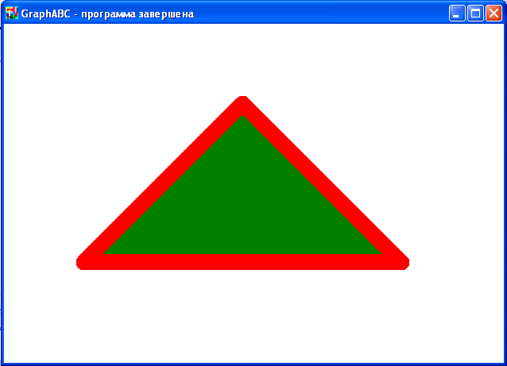
Пункт плана
Введение
Треугольник
Пункт плана
Граф.
примитивы
Рисуется процедурами
Line(x1,y1,x2,y2); LineTo(x,y);
Пункт плана
Program treugolnik;
uses GraphABC;
begin
setpenwidth(20);
setpencolor(clred);
line(300,100,500,300);
lineto(100,300);
lineto(300,100);
floodfill(300,200,clgreen);
end.
Пункт плана
Текст
Пункт плана
Литература

Slide 15
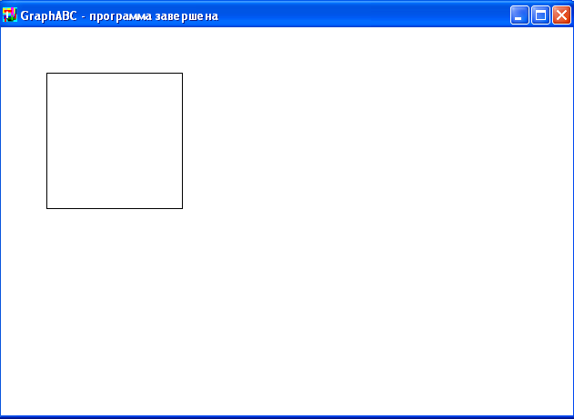
Пункт плана
Введение
Прямоугольник
Пункт плана
Граф.
примитивы
Rectangle(x1,y1,x2,y2) - рисует прямоугольник, заданный координатами противоположных вершин (x1,y1) и (x2,y2).
Пункт плана
x1,y1
Program pryamougolnik;
uses GraphABC;
begin
Rectangle(50,50,200,200);
end.
Пункт плана
Текст
x2,y2
Пункт плана
Литература

Slide 16
Пункт плана
Введение
Заливка цветом
Пункт плана
Граф.
примитивы
FloodFill(x,y,color) - заливает область одного цвета цветом color, начиная с точки (x,y).
Пункт плана
x1,y1
Program pryamougolnik;
uses GraphABC;
begin
Rectangle(50,50,200,200);
FloodFill(100,100,clBlue);
end.
Пункт плана
Текст
x2,y2
Пункт плана
Литература

Slide 17
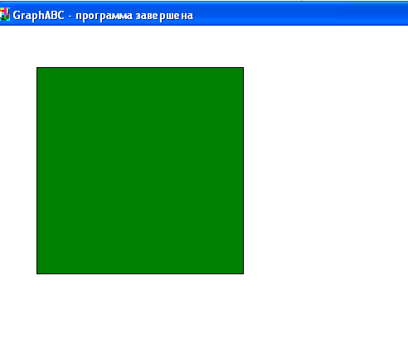
Пункт плана
Введение
Заливка кистью
Пункт плана
Граф.
примитивы
SetBrushColor(color) –
устанавливает цвет кисти.
Заливка кистью распространяется на замкнутый контур, описание которого следует за процедурой установки цвета кисти.
Пункт плана
Пункт плана
Program zalivka_kist;
uses GraphABC;
Begin
SetBrushColor(clGreen);
Rectangle(50,50,300,300); end.
Текст
Пункт плана
Литература

Slide 18
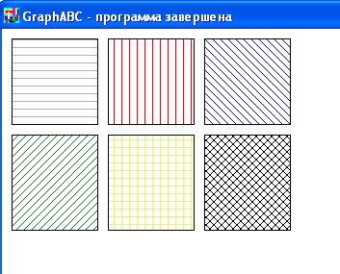
Пункт плана
Введение
Заливка кистью
Пункт плана
Граф.
примитивы
SetBrushStyle(номер от 0 до 7 или название) - устанавливает стиль кисти, задаваемый номером или символической константой.
Пункт плана
Program p12_zalivka;
uses GraphABC;
Begin
SetBrushColor(clAqua);
SetBrushStyle(1);
Rectangle(10,10,100,100);
SetBrushColor(clRed);
SetBrushStyle(2);
Rectangle(110,10,200,100);
SetBrushColor(clBlue);
SetBrushStyle(3);
Rectangle(210,10,300,100);
SetBrushColor(clGreen);
SetBrushStyle(4);
Rectangle(10,110,100,210);
SetBrushColor(clYellow);
end.
Пункт плана
Текст
Пункт плана
Литература

Slide 19
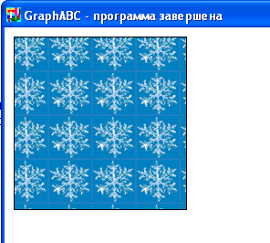
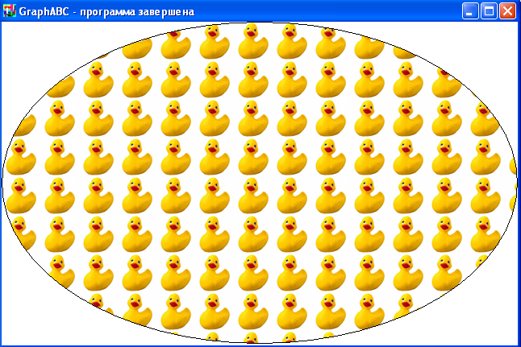
Пункт плана
Введение
Заливка кистью
Пункт плана
Граф.
примитивы
SetBrushPicture(‘fname’) -
устанавливает в качестве образца для закраски кистью образец, хранящийся в файле fname, при этом текущий цвет кисти при закраске игнорируется.
Пункт плана
Пункт плана
uses GraphABC;
begin SetBrushPicture('brush4.bmp');Ellipse(0,0,640,400);
end.
Текст
Пункт плана
Литература

Slide 20
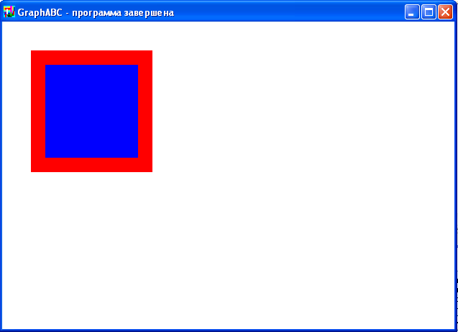
Пункт плана
Введение
Цвет и толщина контура
Пункт плана
Граф.
примитивы
Задаются процедурами
SetPenWidth(w);
SetPenColor(color);
Пункт плана
Program pryamougolnik;
uses GraphABC;
begin
SetPenColor(clred);
SetPenWidth(20);
Rectangle(50,50,200,200);
FloodFill(100,100,clBlue);
end.
Пункт плана
Текст
Пункт плана
Литература

Slide 21
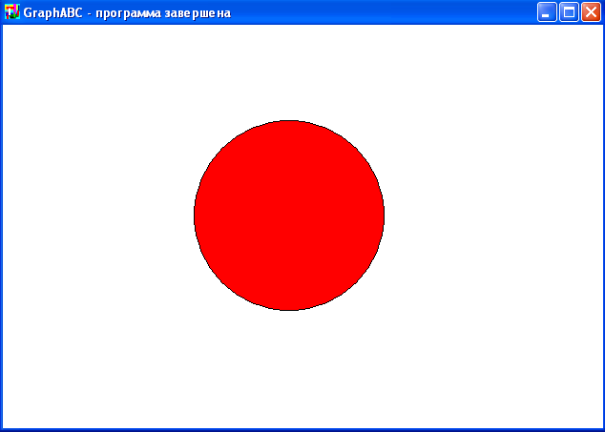
Пункт плана
Введение
Окружность
Пункт плана
Граф.
примитивы
Circle(x,y,r) - рисует окружность с центром в точке (x,y) и радиусом r.
Пункт плана
Program circle;
uses GraphABC;
begin
Circle(500,200,100);
FloodFill(500,200,clred);
end.
Пункт плана
r
Текст
x1,y1
Пункт плана
Литература

Slide 22
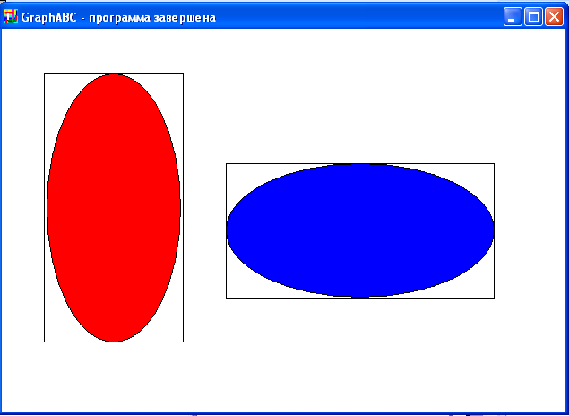
Пункт плана
Введение
Эллипс
Пункт плана
Граф.
примитивы
Ellipse(x1,y1,x2,y2) - рисует эллипс, заданный своим описанным прямоугольником с координатами противоположных вершин.
Пункт плана
Program oval;
uses GraphABC;
begin
Ellipse(50,50,200,350);
FloodFill(50+100,50+100,clred);
Ellipse(250,150,550,300);
FloodFill(250+100,150+100,clBlue);
end.
Пункт плана
Текст
Пункт плана
Литература

Slide 23
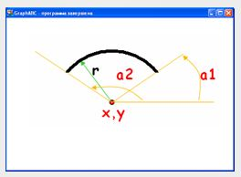
Пункт плана
Введение
Дуга окружности
Пункт плана
Граф.
примитивы
Arc(x,y,r,a1,a2) - Рисует дугу окружности с центром в точке (x,y) и радиусом r, заключенной между двумя лучами, образующими углы a1 и a2 с осью OX (a1 и a2 – вещественные, задаются в градусах и отсчитываются против часовой стрелки).
Пункт плана
Пункт плана
Текст
Program duga;
uses GraphABC;
Begin
SetPenWidth(10);
Arc(300,250,150,45,135);
end.
Пункт плана
Литература

Slide 24
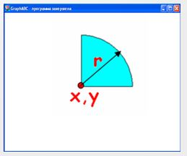
Пункт плана
Введение
Сектор
Пункт плана
Граф.
примитивы
Pie(x,y,r,a1,a2) - рисует сектор окружности, ограниченный дугой (параметры процедуры имеют тот же смысл, что и в процедуре Arc).
Пункт плана
Пункт плана
Program sector;
uses GraphABC;
begin
Pie(300,200,100,0,90);
FloodFill(300+10,200-10,clAqua);
end.
Текст
Пункт плана
Литература

Slide 25
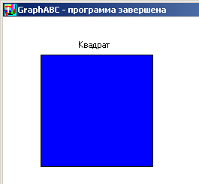
Пункт плана
Введение
Вывод текста в графическое окно
Пункт плана
Граф.
примитивы
TextOut(x,y,’строка’); - выводит строку текста в позицию (x,y) (точка (x,y) задает верхний левый угол прямоугольника, который будет содержать текст).
Пункт плана
Program text;
uses GraphABC;
begin
TextOut(100,30,'Квадрат');
Rectangle(50,50,200,200);
FloodFill(55,55,clBlue);
end.
Пункт плана
Текст
Пункт плана
Литература

Slide 26
Пункт плана
Введение
Действия со шрифтом
Пункт плана
Граф.
примитивы
Пункт плана
SetFontName(‘name’) – устанавливает наименование шрифта.
SetFontColor(color) - устанавливает цвет шрифта.
SetFontSize(sz) - устанавливает размер шрифта в пунктах.
SetFontStyle(fs) - устанавливает стиль шрифта.
Пункт плана
Текст
Пункт плана
Литература

Slide 27
Пункт плана
Введение
Название шрифта
Пункт плана
Граф.
примитивы
По умолчанию установлен шрифт, имеющий наименование MS Sans Serif.
Наиболее распространенные шрифты – это Times, Arial и Courier New.
Наименование шрифта можно набирать без учета регистра.
Пример:
SetFontName(‘Times’);
Пункт плана
Пункт плана
Текст
Пункт плана
Литература

Slide 28
Пункт плана
Введение
Стиль шрифта
Пункт плана
Граф.
примитивы
Задается именованными константами:
Пункт плана
fsNormal – обычный;
fsBold – жирный;
fsItalic – наклонный;
fsBoldItalic – жирный наклонный;
fsUnderline – подчеркнутый;
fsBoldUnderline – жирный подчеркнутый;
fsItalicUnderline – наклонный подчеркнутый;
fsBoldItalicUnderline – жирный наклонный подчеркнутый.
Пункт плана
Текст
Пункт плана
Литература

Slide 29
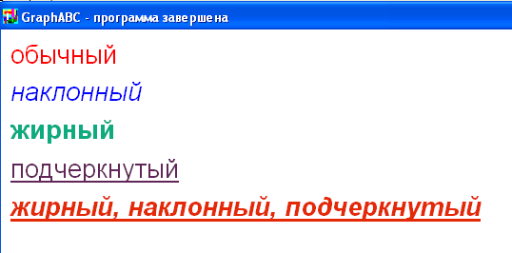
Пункт плана
Введение
Стиль шрифта
Пункт плана
Граф.
примитивы
Program text;
uses GraphABC;
Begin
SetFontName(‘Arial’);
SetFontSize(20);
SetFontColor(clRed);
TextOut(10,10,‘обычный');
SetFontStyle(fsItalic);
SetFontColor(clBlue);
TextOut(10,50,‘наклонный');
SetFontStyle(fsBold);
SetFontColor(Random(16777215));
TextOut(10,90,‘жирный');
SetFontStyle(fsUnderline);
SetFontColor(Random(16777215));
TextOut(10,130,‘подчеркнутый');
SetFontStyle(fsBoldItalicUnderline);
SetFontColor(Random(16777215));
TextOut(10,170,’жирный, наклонный, подчеркнутый');
end.
Пункт плана
Пункт плана
Текст
Пункт плана
Литература

Slide 30
Пункт плана
Введение
Используемые цвета
Пункт плана
Граф.
примитивы
Цвет можно задавать и с помощью функции RGB(r,g,b) где r, g и b – целые числа в диапазоне от 0 до 255.
Функция возвращает целое значение, являющееся кодом цвета, который содержит красную, зеленую и синюю составляющие с интенсивностями r, g и b соответственно (0 соответствует минимальной интенсивности, 255 – максимальной).
RGB(255,255,255) – соответствует белому цвету.
RGB(0,0,0) – соответствует черному цвету.
Пункт плана
Пункт плана
Текст
Пункт плана
Литература

Slide 31
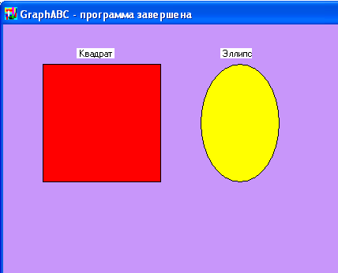
Пункт плана
Введение
Используемые цвета
Пункт плана
Граф.
примитивы
Program color;
uses GraphABC;
begin
Clearwindow(rgb(200,150,250));
TextOut(93,30,' Квадрат ');
Rectangle(50,50,200,200);
FloodFill(55,55,clRed);
TextOut(275,30,' Эллипс');
Ellipse(250,50,350,200); FloodFill(250+50,50+50,clYellow);
end.
Пункт плана
Пункт плана
Текст
Пункт плана
Литература

Slide 32
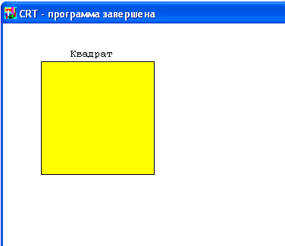
Пункт плана
Введение
Вывод текста в графическое окно
Пункт плана
Граф.
примитивы
Текст можно вывести с помощью операторов Gotoxy(x,y) и Write(‘текст’), подключив дополнительно модуль Crt.
Пункт плана
Program text2;
uses Crt,GraphABC;
begin
clrscr;
hidecursor;
{скрывает текстовый курсор}
gotoXY(12,3);
write(‘Квадрат');
Rectangle(50,50,200,200);
FloodFill(55,55,clYellow);
end.
Пункт плана
Текст
Пункт плана
Литература

Slide 33
Пункт плана
Введение
Загрузка готового рисунка
Пункт плана
Граф.
примитивы
Пункт плана
LoadPicture(fname)
n:=LoadPicture(fname) –
загружает рисунок из файла с именем fname в оперативную память и возвращает описатель рисунка в целую переменную n; если файл не найден, то возникает ошибка времени выполнения.
Загружать можно рисунки в формате .bmp, .jpg или .gif.
Пункт плана
Текст
Пункт плана
Литература

Slide 34
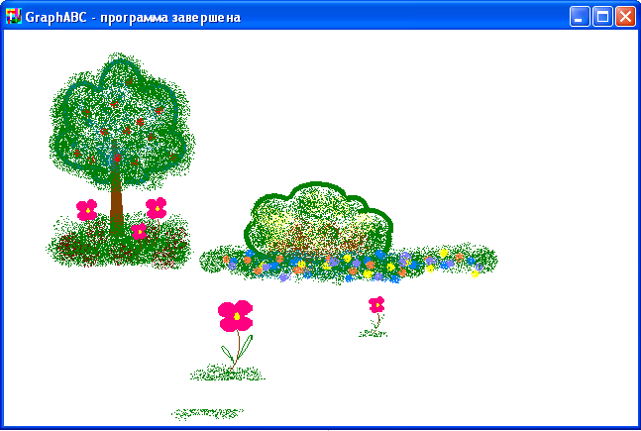
Пункт плана
Введение
Вывод рисунка в графическое окно
Пункт плана
Граф.
примитивы
DrawPicture(n,x,y);
Выводит рисунок с описателем n в позицию (x,y) графического окна.
Пункт плана
uses GraphABC;
var pic: integer;
begin
pic:=LoadPicture('demo.bmp');
DrawPicture(pic,10,10);
DestroyPicture(pic);
end.
Пункт плана
Текст
Пункт плана
Литература

Slide 35
Пункт плана
Введение
Сохранение созданного рисунка
Пункт плана
Граф.
примитивы
Пункт плана
SavePicture(n, ‘fname’) -
Сохраняет рисунок с описателем n в файл с именем fname. Рисунки можно сохранять в формате .bmp, .jpg или .gif.
Пункт плана
Текст
Пункт плана
Литература

